Slide 1
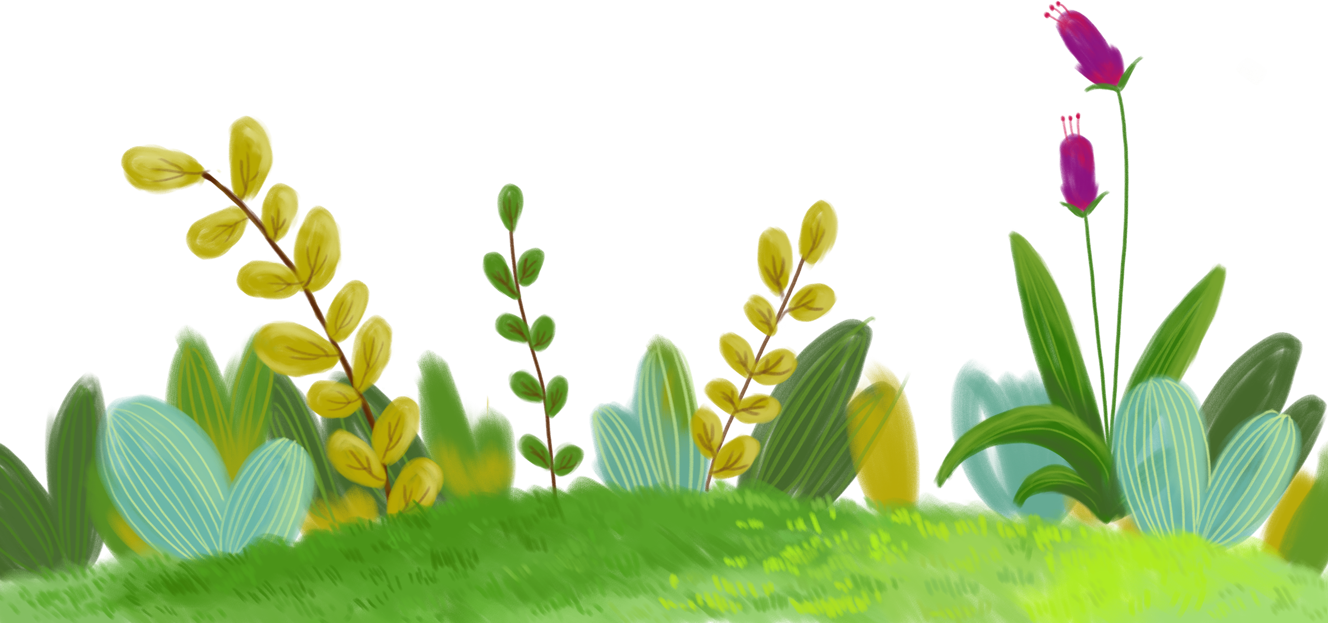
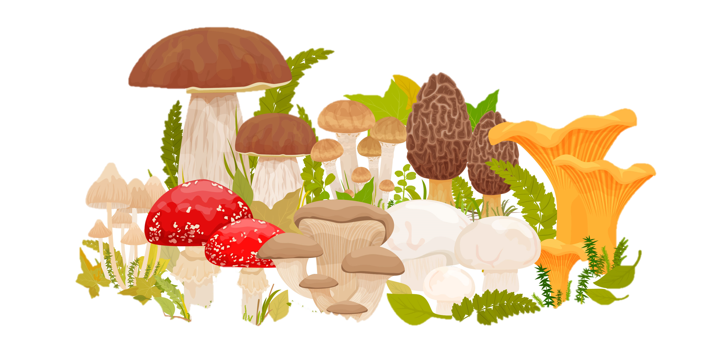
KHOA HỌC
NẤM ĂN
VÀ NẤM TRONG
CHẾ BIẾN THỰC PHẨM

Slide 2
KHỞI ĐỘNG

Slide 5
Nấm có thể quan sát
bằng kính hiển vi là:
Nấm mốc, nấm men
Nấm tai mèo, nấm kim châm
Nấm hương, nấm rơm
Nấm linh chi đỏ,
nấm men
Notes:
Nhấn bánh mì để quay lại

Slide 7
Nấm có thể sống ở?
Đất ẩm
Thức ăn
Rơm rạ mục
Cả A, B, C

Slide 9
Vì sao trái cây để lâu ngoài không khí dễ sinh nấm mốc?
Do các loại trái cây có đủ độ ẩm và các chất dinh dưỡng để nấm mốc phát triển.
Do người dùng không rửa sạch các loại trái cây.
Do người dùng không
đậy kín các loại trái cây.
Do trái cây đã có sẵn mầm nấm mốc

Slide 12
NẤM
DÙNG LÀM THỨC ĂN

Slide 13
Nấm là nguồn thực phẩm có giá trị dinh dưỡng cao, cung cấp nhiều loại vi – ta- min , chất xơ, chất đạm,...
Có giá trị dinh dưỡng cao.

Slide 14
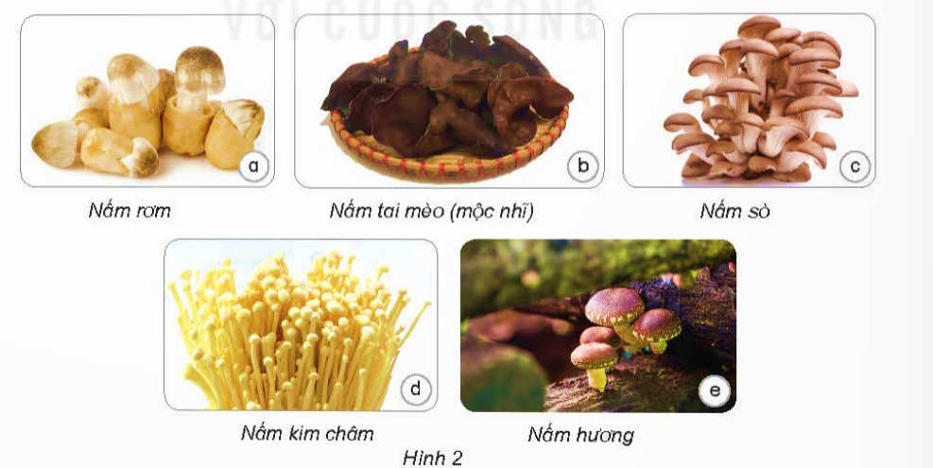
Nấm là nguồn thực phẩm có giá trị dinh dưỡng cao, cung cấp nhiều loại vi – ta- min , chất xơ, chất đạm,... Có giá trị dinh dưỡng cao.

Slide 15
Hãy xác định tên của các loại nấm và mô tả đặc điểm hình dáng, màu sắc của các loại nấm ăn.

Slide 17
Các loại nấm ăn thường có hình dạng, màu sắc đa dạng, khác nhau.

Slide 18
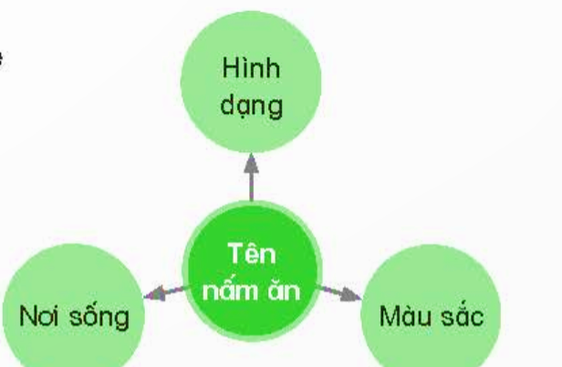
Em hãy nêu tên một số nấm ăn khác và
chia sẻ với các bạn theo sơ đồ dưới đây?

Slide 20
Kể tên một số loài nấm em đã được ăn?

Slide 21
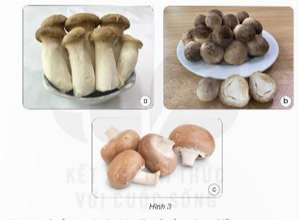
Hãy xác định tên của một số loại nấm có trong hình 3 dựa vào các cụm từ dưới đây: nấm đùi gà, nấm mỡ, nấm rơm.
Nấm đùi gà
Nấm rơm
Nấm mỡ

Slide 22
Hãy chia sẻ các
món ăn làm từ nấm
mà em biết?

Slide 23
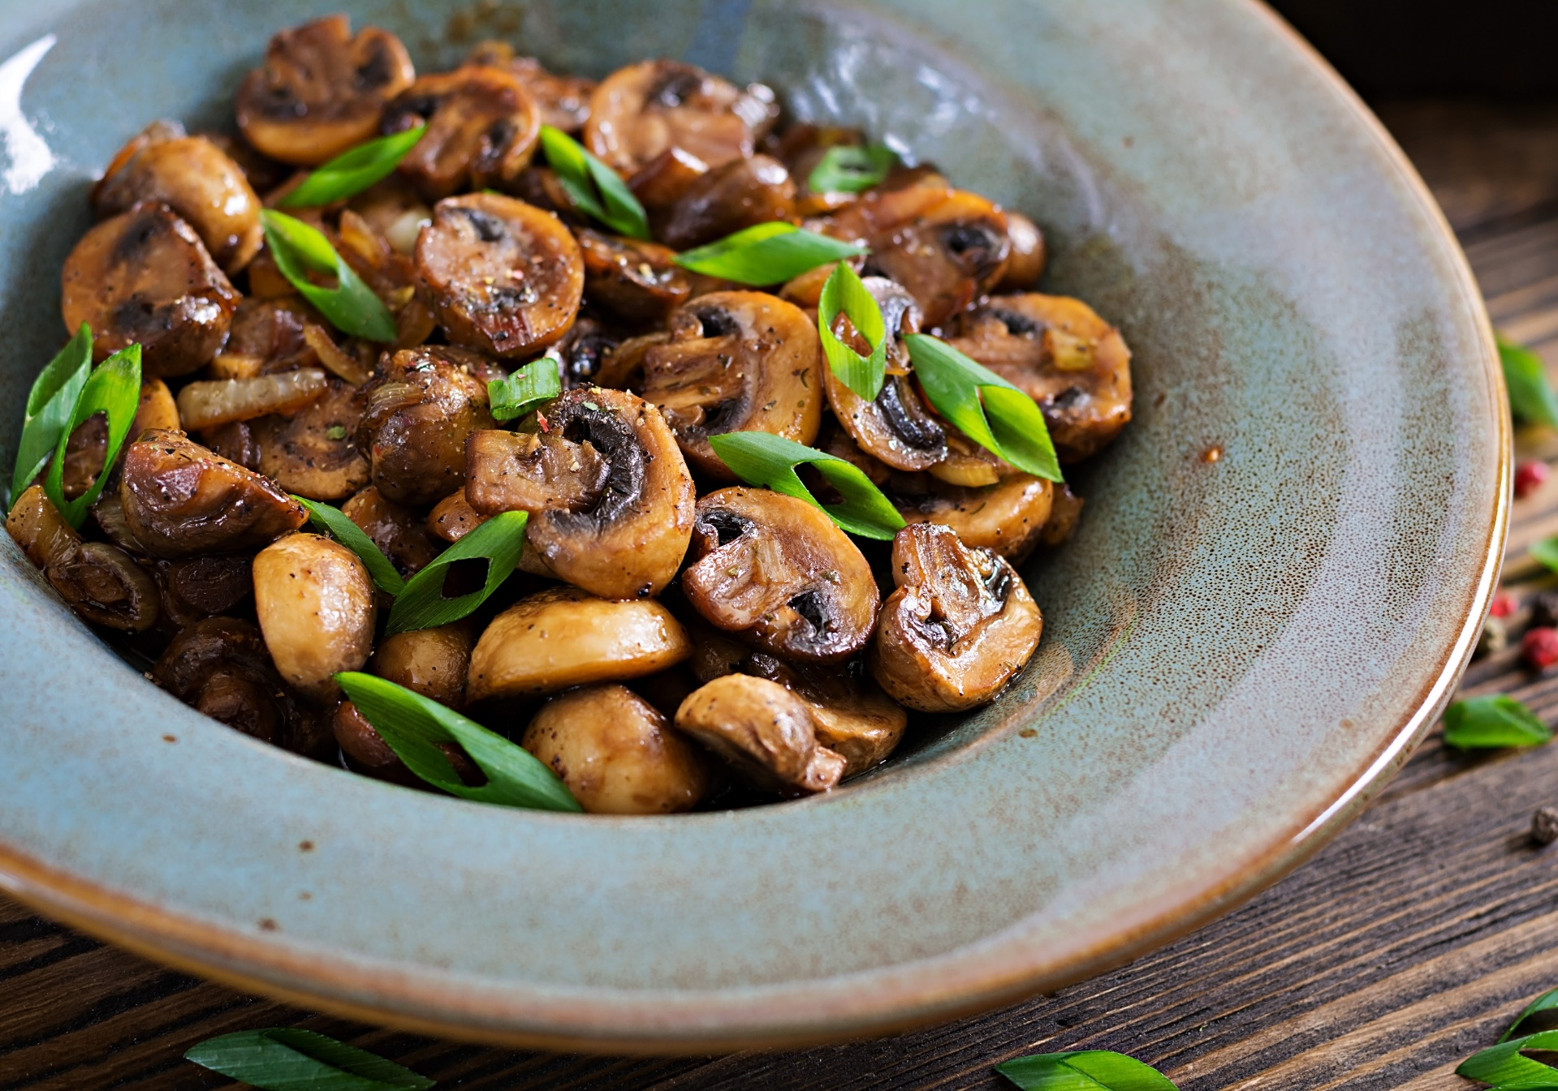
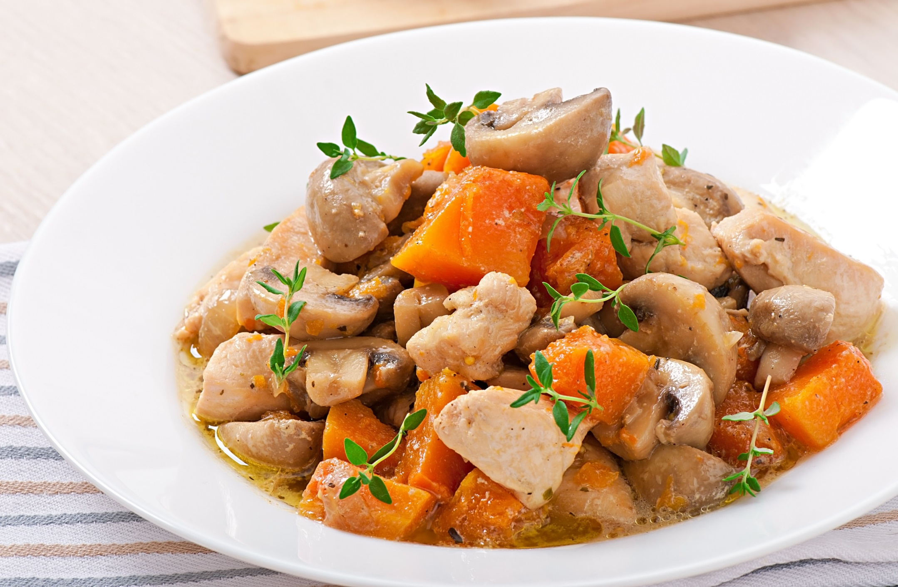
Nấm xào

Slide 24
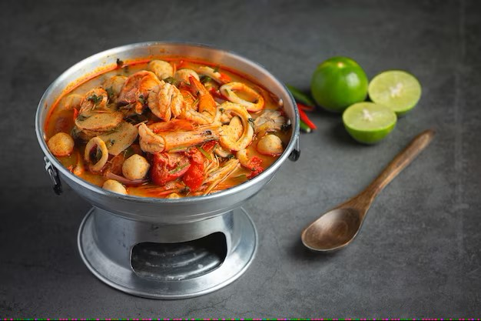
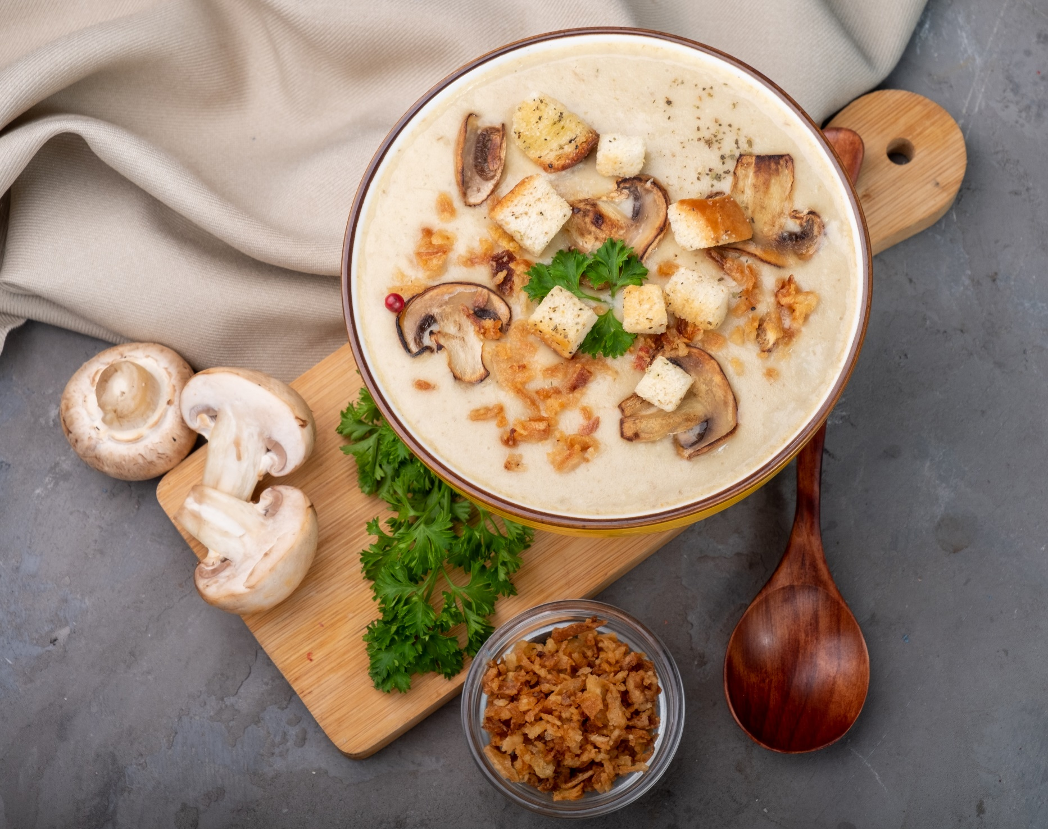
Cháo nấu
Lẩu nấm tôm yum

Slide 25
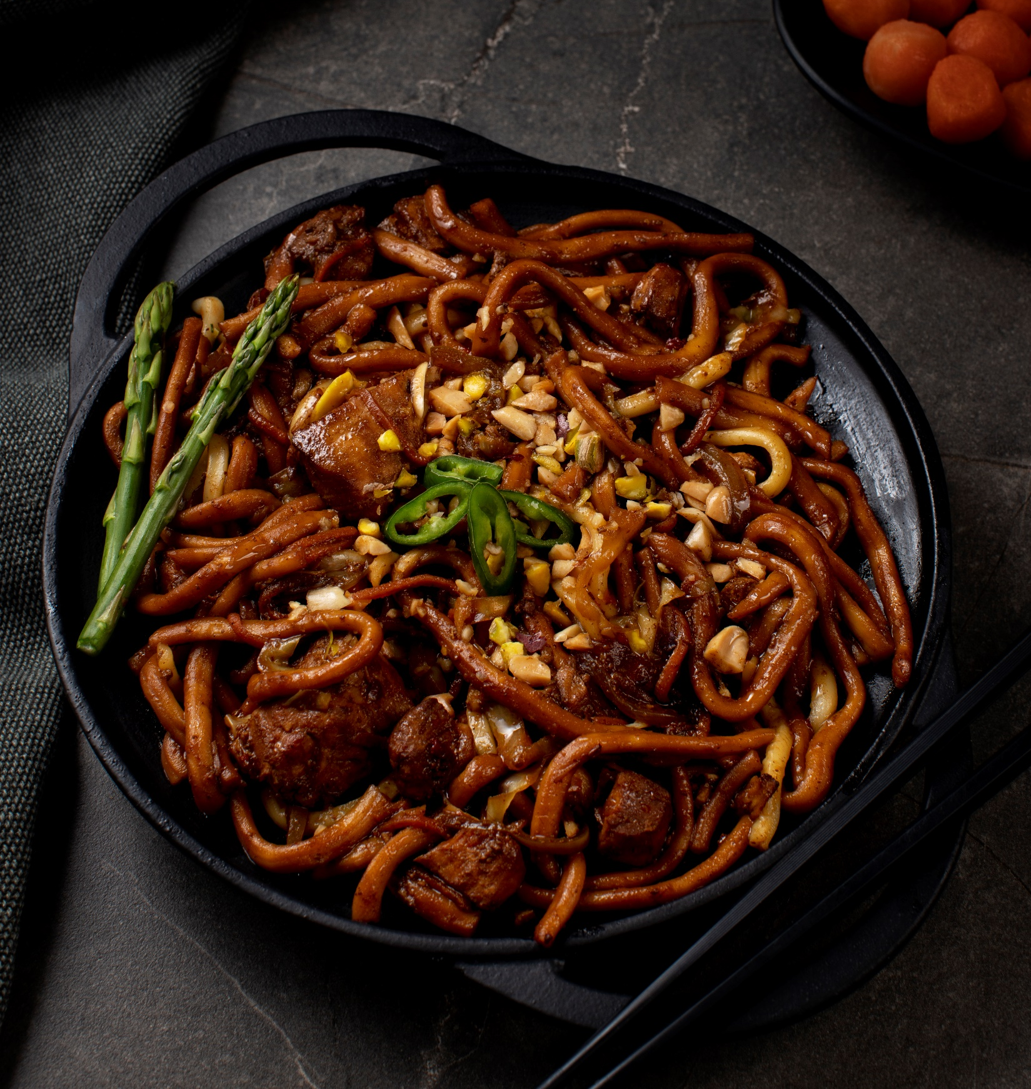
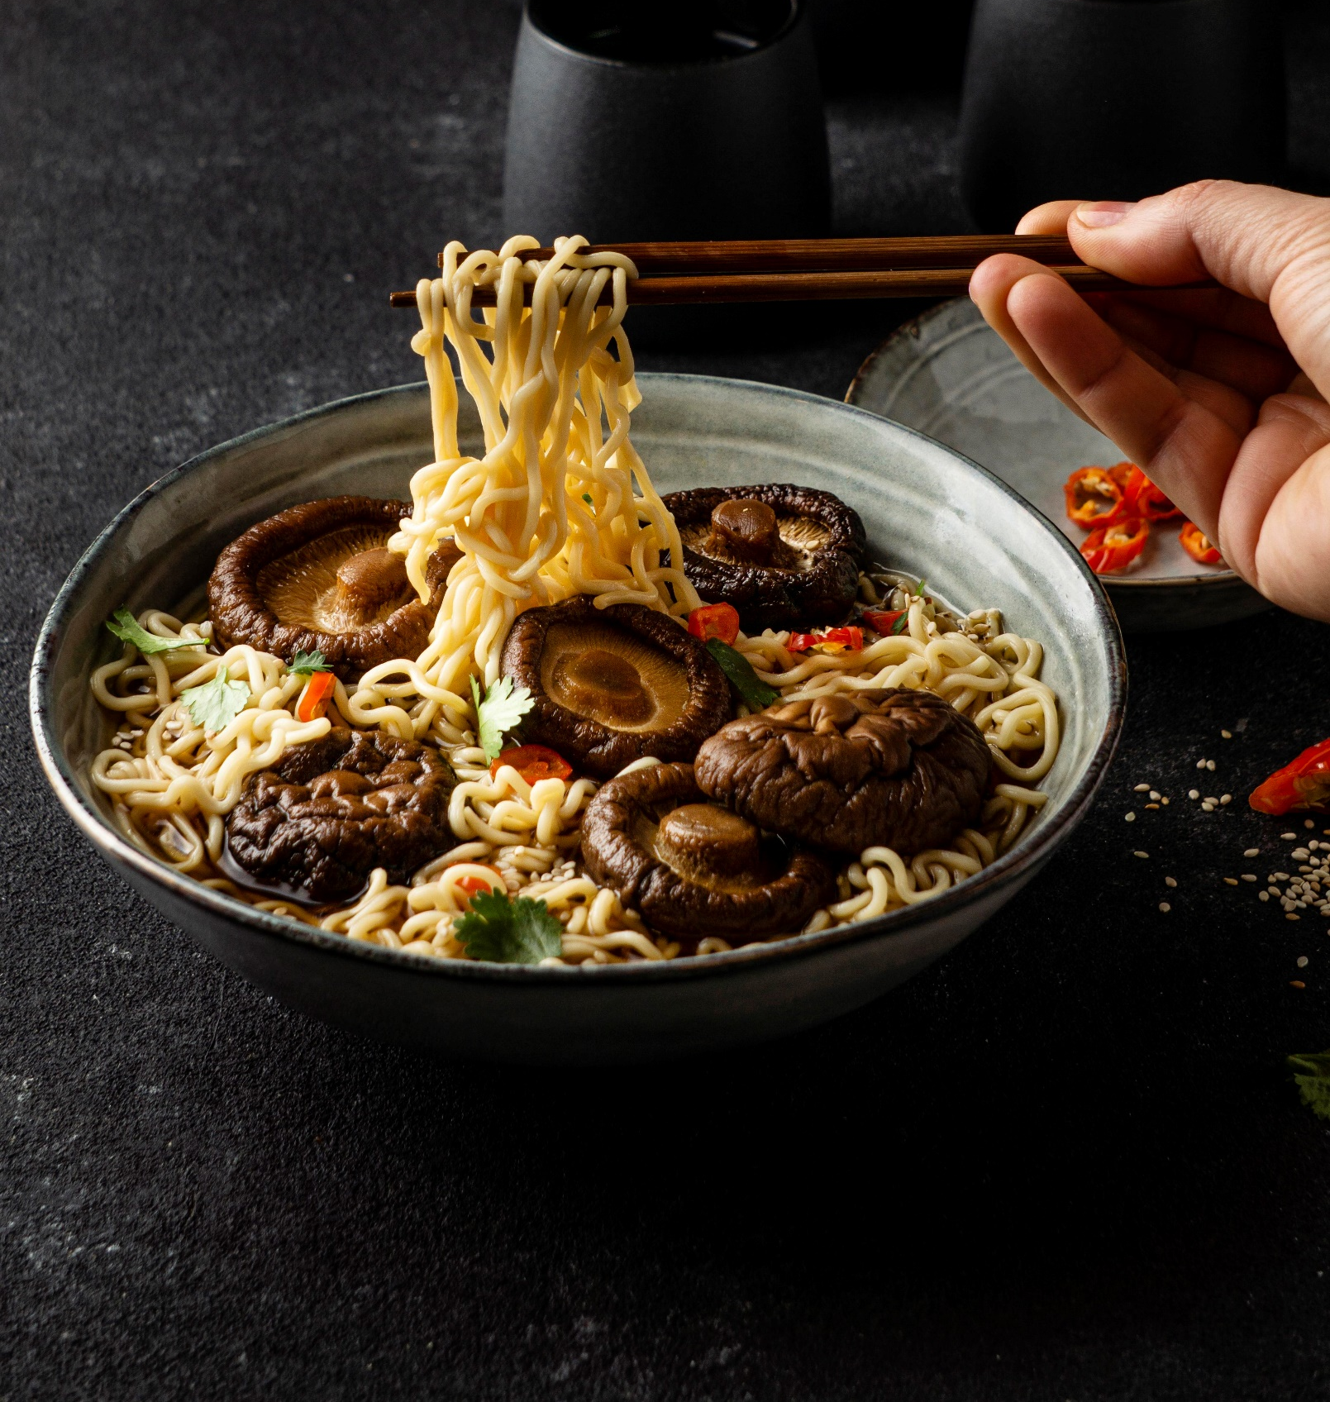
Mì xào nấm

Slide 26
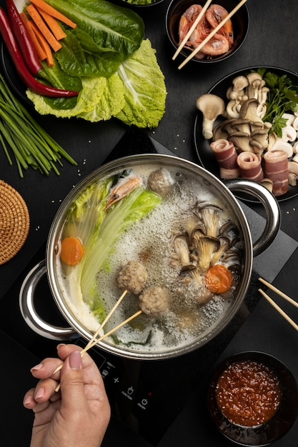
Lẩu nấm

Slide 27
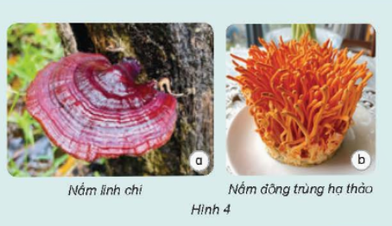
EM CÓ BIẾT
Có nhiều năm được sử dụng làm thuốc trong y học cổ truyền như nằm linh chi, năm đông trùng hạ thảo (hình 4),... Các nấm quý này giúp tăng cường sức khoẻ và hỗ trợ điều trị một số bệnh cho con người.

